Slide 1
보안 네트워크 구축을
통한 서비스 연결 토폴로지 구축
윤동현
2025.02.19

Slide 2
Contents.
1
프로젝트1 목표
6
프로젝트2 목표
2
구간 별 토폴로지
7
구간 별 토폴로지
3
라우터 간의 연결
8
라우터 간의 연결
4
DNS Server
9
Network Test
5
Network Test

Slide 3
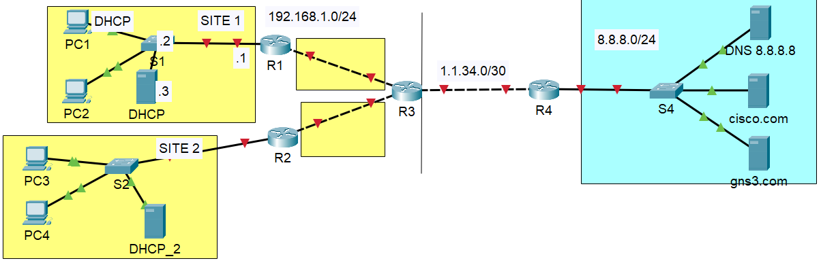
Part 1
프로젝트 목표
실습 목표
서브넷팅 : 주어진 IP 주소 범위를 서브넷팅하여 4개의 영역으로 분할
네트워크 구성 : 각 서브넷에 라우터, 스위치, DHCP 서버 구성
DHCP 서버 운영 : 각 사이트별로 DHCP 서버를 운영하여 IP 주소 자동 할당
외부 DNS 서버 사용 : 외부 DNS 서버를 사용하여 도메인 이름 해석
네트워크 동작 검증 : 외부 사이트 접속을 통해 네트워크 동작 확인
Notes:
사내에서 한정된 IP 주소를 효과적으로 관리하고,
각 사이트별로 DHCP 서버를 운영하며 외부 DNS 서버를 사용하는 네트워크 환경을 구축
이를 통해 주어진 IP 주소 범위를 서브넷팅하여
네트워크 효율성을 높이고 보안을 강화하고자 합니다.

Slide 4
Part 1
프로젝트 목표
토폴로지 조건
각 사이트는 독립적인 서브넷을 가지며, 각 서브넷에는 라우터, 스위치, DHCP 서버 등 구성
주어진 서브넷 192.168.1.0/24을 6개의 서브넷으로 분할
서브넷 SITE 1 / SITE 2 / R1 – R3 / R2 – R4
서브넷의 첫 번째 IP 주소는 라우터에 할당
서브넷의 두 번째 IP 주소는 스위치에 할당
서브넷의 세 번째 IP 주소는 DHCP 서버에 할당
구간 | Network | Broadcast | /prefix | Subnet Mask | 비고
Site 1 | 192.168.1.0 | 192.168.1.63 | /26 | 255.255.255.192 | 내부
Site 2 | 192.168.1.64 | 192.168.1.127 | /26 | 255.255.255.192 | 내부
R1-R3 | 192.168.1.128 | 192.168.1.131 | /30 | 255.255.255.252 | 내부
R2-R3 | 192.168.1.132 | 192.168.1.135 | /30 | 255.255.255.252 | 내부
R3-R4 | 1.1.34.0 | 1.1.34.3 | /30 | 255.255.255.252 | 외부
DNS | 8.8.8.0 | 8.8.8.255 | /24 | 255.255.255.0 | 외부

Slide 5
Part 1
프로젝트 목표
IP 할당
구간 | Router | Switch | DHCP_Server | PC
Site 1 | 192.168.1.1 | 192.168.1.2 | 192.168.1.3 | DHCP 할당
Site 2 | 192.168.1.65 | 192.168.1.66 | 192.168.1.67 | DHCP 할당
R1-R3 | R1 : 192.168.1.129
 | R3 : 192.168.1.130
R2-R3 | R2 : 192.168.1.133
 | R3 : 192.168.1.134
R3-R4 | R3 : 1.1.34.1
 | R4 : 1.1.34.2
DNS | R4 : 8.8.8.1 | 8.8.8.2 | Cisco : 8.8.8.3 | Gns3 : 8.8.8.4
 | DNS Server : 8.8.8.8

Slide 6
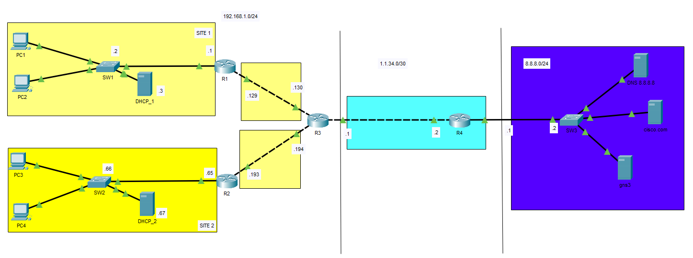
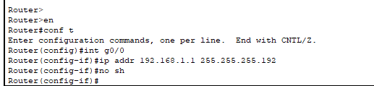
Part 2
구간별 토폴로지
Site 1
Router 에서 IP 주소 입력 방법 - 1
관리자 모드 접속
구성 터미널 접속
해당 인터페이스 접속
Ip 주소와 서브넷 마스크 입력
저장

Slide 7
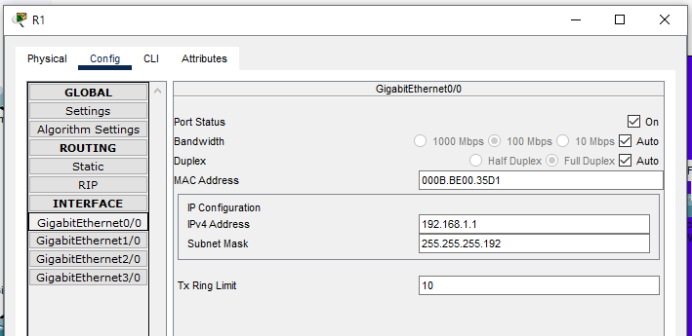
Part 2
구간별 토폴로지
Site 1
Router 에서 IP 주소 입력 방법 - 2
1.해당 인터페이스 사용
2. IP , Subnet Mask 정보 작성

Slide 8
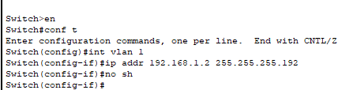
Part 2
구간별 토폴로지
Site 1
Switch 에서 IP 주소 입력
관리자 모드 접속
구성 터미널 접속
가상 인터페이스 접속
Ip 주소와 서브넷 마스크 입력
저장

Slide 9
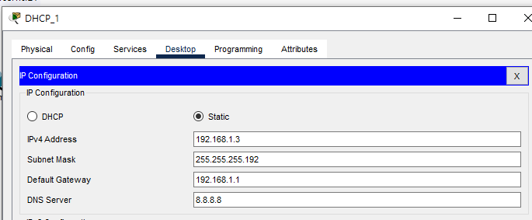
Part 2
구간별 토폴로지
Site 1
DHCP 서버 설정
추후 도메인 연결을 이용할 때 사용 구간 내에서 핑 테스트에서는 사용 X

Slide 10
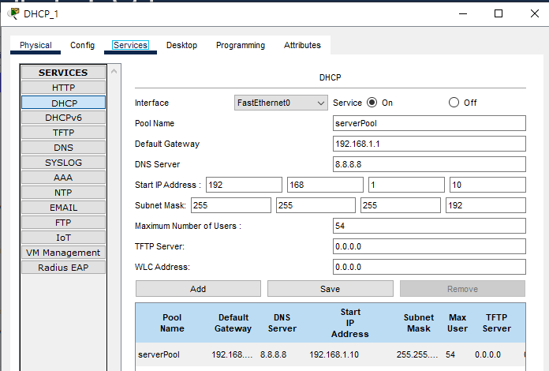
Part 2
구간별 토폴로지
Site 1
DHCP 서버 설정 (DHCP 할당 시작 주소 : 192.168.1.10 )
2. DHCP 서비스 사용
3. DHCP 할당 범위 작성
4. 저장
1. 기본 Pool 클릭

Slide 11
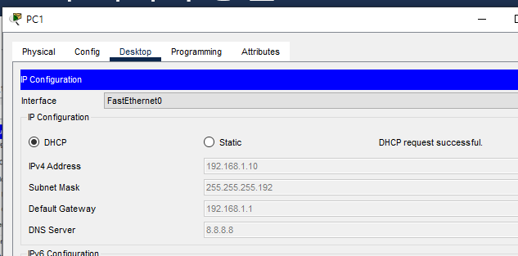
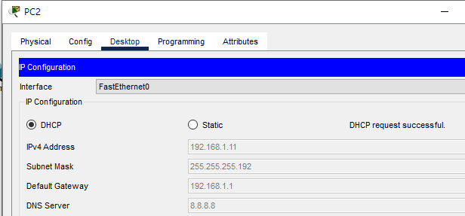
Part 2
구간별 토폴로지
Site 1
DHCP 할당
∴ PC 1 : 192.168.1.10/26 PC 2 : 192.168.1.11/26 으로 할당 되었음

Slide 12
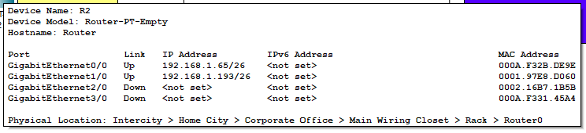
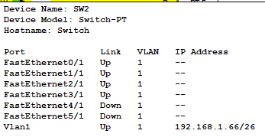
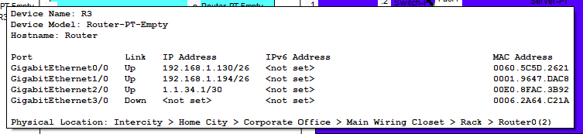
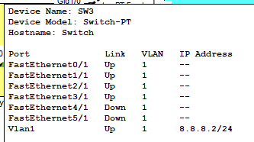
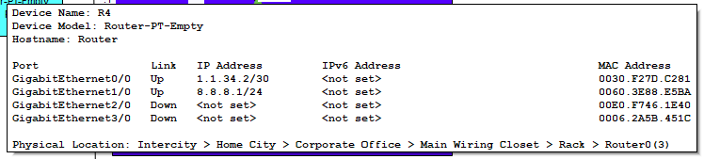
Part 2
구간별 토폴로지
나머지 구간들
Router
Switch

Slide 13
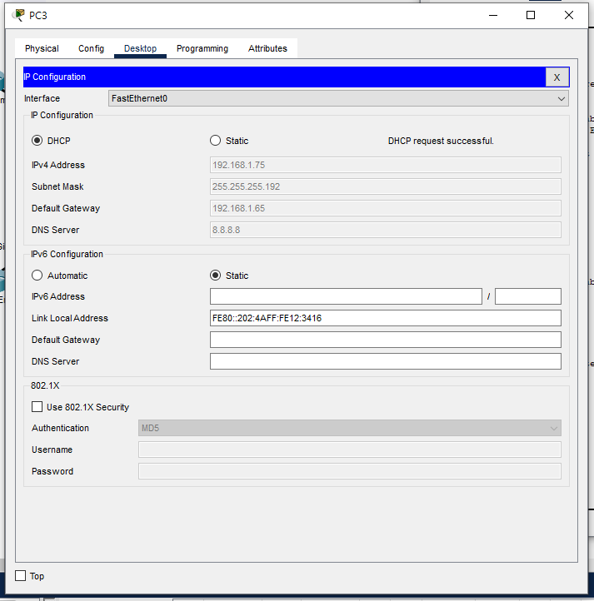
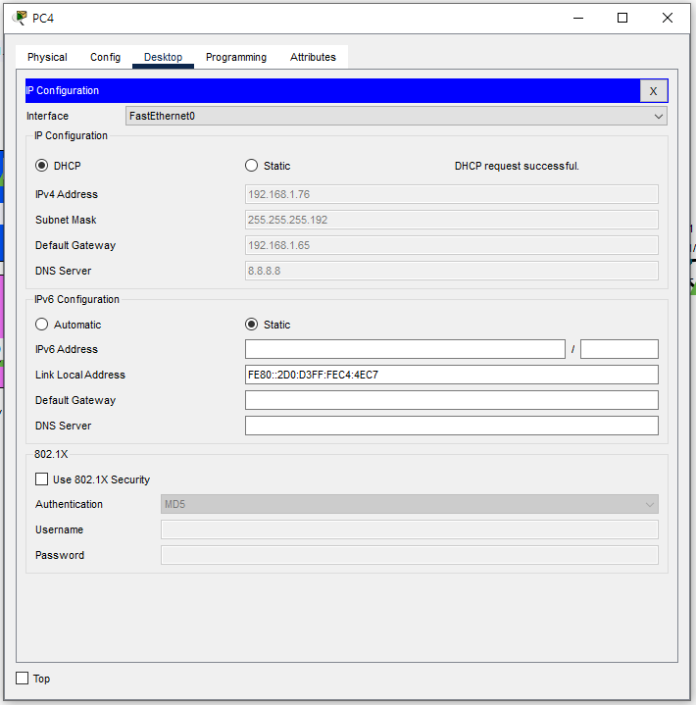
Part 2
구간별 토폴로지
나머지 구간들
PC DHCP 연결

Slide 14
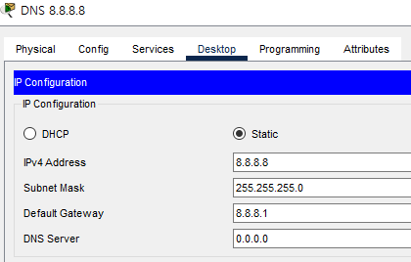
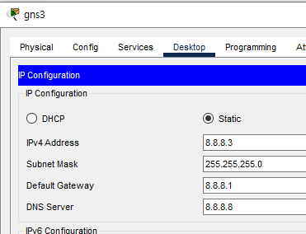
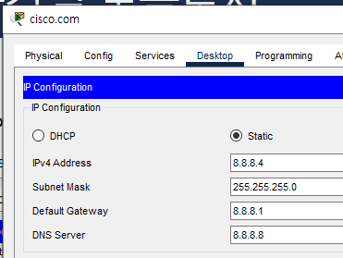
Part 2
구간별 토폴로지
나머지 구간들
DNS 서버 연결

Slide 15
Part 3
라우터 간 연결
Routing 연결 필요성
?
?
R3 시점에서 네트워크 주소 R1-R3 , R2-R3 , 1.1.34.0/30 네트워크 주소만 알고 있음
다른 네트워크 주소에 대한 정보가 들어오면 R3는 해당 주소에 대한 정보 존재 X
다른 네트워크 주소들에 대한 경로 설정 수행 필요

Slide 16
Part 3
라우터 간 연결
IP route 설정
SITE 1 의 경우 next hop 를 192.168.1.130 으로 지정
SITE 2 의 경우 next hop 를 192.168.1.194 으로 지정
8.8.8.0/24 의 경우 next hop 를 192.168.1.1 로 지정

Slide 17


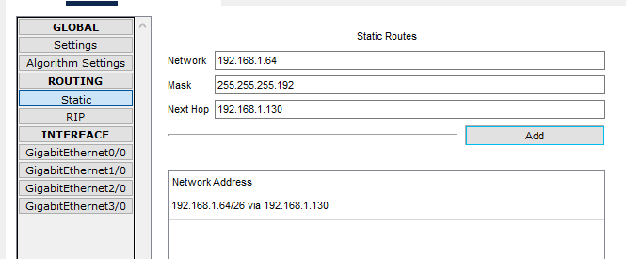
Part 3
라우터 간 연결
IP route 설정
next hop 는 현재 접속한 Router 와 연결된 경로의 다음 라우터의 IP 주소를 입력
방법 1
관리자 모드 접속
구성 터미널 접속
ip route <네트워크 주소> <서브넷 마스크> <next hop>
방법 2
Static 선택

Slide 18
Part 3
라우터 간 연결
Router 1 기준
?
?
R1 시점에서 알고 있는 네트워크 주소는 SITE 1(192.168.1.0/26) 과 R1-R3 간 네트워크(192.168.1.128/26) 만 알고 있다.
다른 네트워크 주소에 대한 정보가 들어오면 R1는 해당 주소에 대한 정보 존재 X
다른 네트워크 주소들에 대한 경로 설정 수행 필요

Slide 19
Part 3
라우터 간 연결
Router 1 기준

Slide 20
Part 2
구간별 토폴로지
Router 1 기준

Slide 21
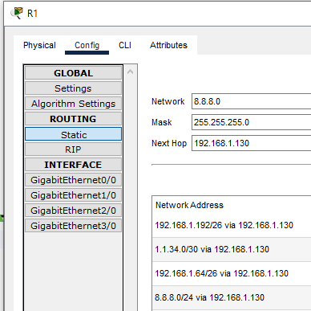
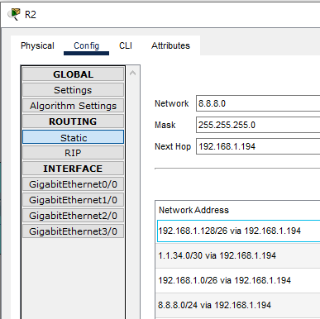
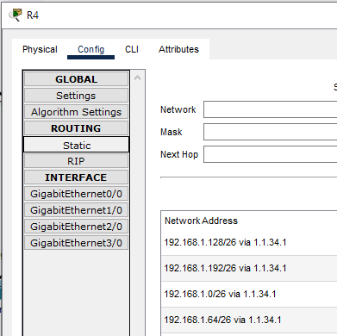
Part 3
라우터 간 연결
나머지 Router의 Static 설정

Slide 22
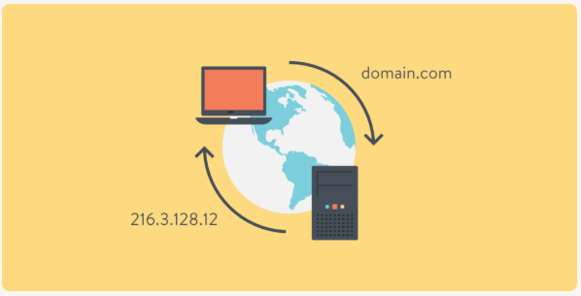
Part 4
DNS Server
DNS(Domain Name Service)
일반적으로 웹 브라우저에서 주소는 문자열을 입력 ex) google.com, naver.com ,etc…
하지만 실제로 PC 에서 검색되는 주소는 IP 주소
DNS 는 IP 주소를 문자열로 변환시켜주는 역할을 수행
출처 : https://kinsta.com/knowledgebase/what-is-dns/

Slide 23
Part 4
DNS Server
프로젝트 내 DNS Server 구성
현재 프로젝트에서는 사내 내부 네트워크 망과 외부 DNS를 연결시켜주는 8.8.8.0/24 서버가 존재
웹 서버(cisco.com, gns3.com) 과 DNS 서버 (8.8.8.8)로 구성

Slide 24
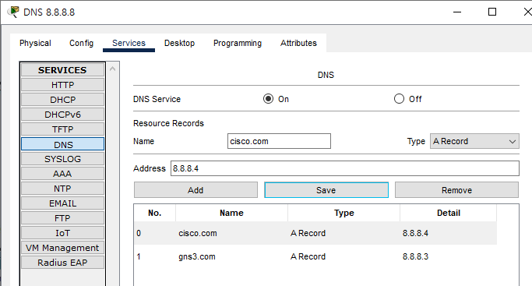
Part 4
DNS Server
프로젝트 내 DNS Server 구성
DNS 서비스를 선택하여 활성화 버튼을 먼저 눌러준다.
웹 서버 IP 주소와 웹 서버에 할당할 DNS 이름을 입력 한 후 저장

Slide 25
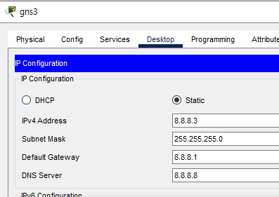
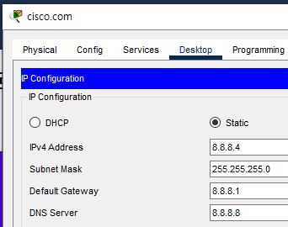
Part 4
DNS Server
프로젝트 내 DNS Server 구성

Slide 26
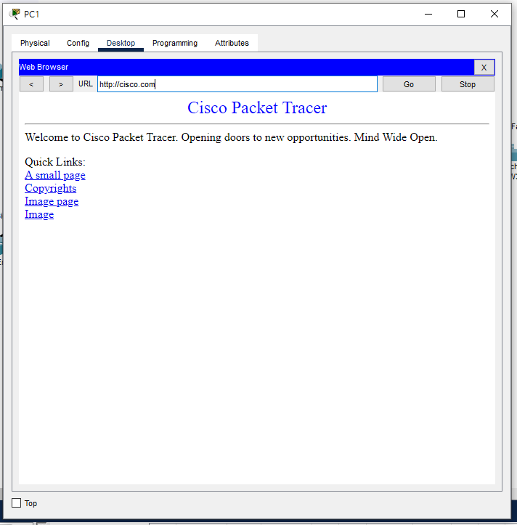
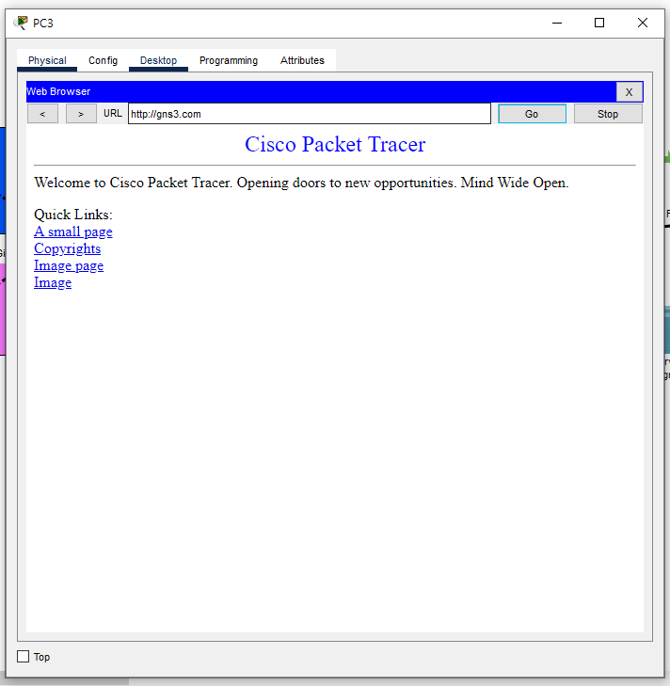
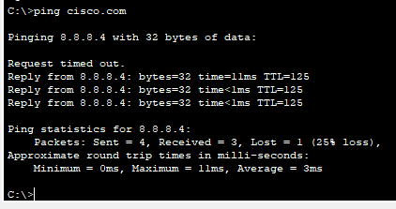
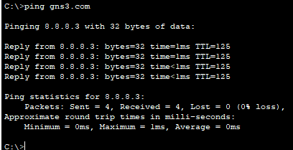
Part 5
Network Test

Slide 27
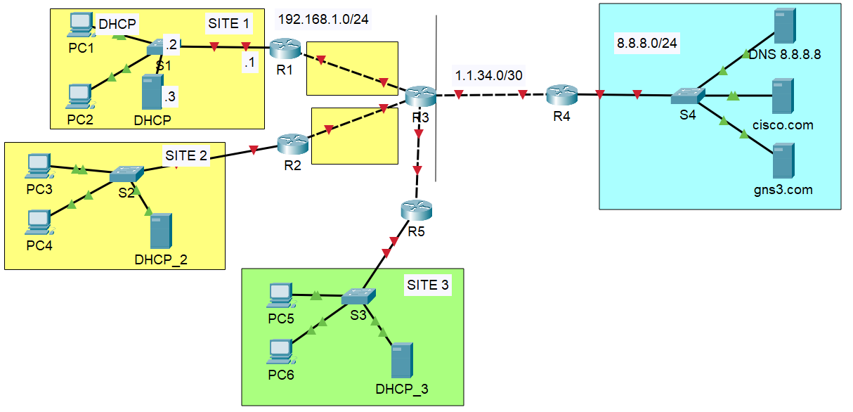
Part 6
프로젝트 목표
실습 목표
서브넷팅: 기존 서브넷을 재구성하고, 새로운 서브넷을 추가하여 네트워크 영역 확장
네트워크 구성: SITE 3을 추가로 구축하고, 모든 사이트에 라우터, 스위치, DHCP 서버 구성
DHCP 서버 운영 : 각 사이트별로 DHCP 서버를 운영하여 IP 주소 자동 할당
외부 DNS 서버 사용 : 외부 DNS 서버를 사용하여 도메인 이름 해석
네트워크 동작 검증 : 외부 사이트 접속을 통해 네트워크 동작 확인
Notes:
사내에서 한정된 IP 주소를 효과적으로 관리하고,
각 사이트별로 DHCP 서버를 운영하며 외부 DNS 서버를 사용하는 네트워크 환경을 구축
이를 통해 주어진 IP 주소 범위를 서브넷팅하여
네트워크 효율성을 높이고 보안을 강화하고자 합니다.

Slide 28
Part 6
프로젝트 목표
토폴로지 조건
각 사이트는 독립적인 서브넷을 가지며, 각 서브넷에는 라우터, 스위치, DHCP 서버 등 구성
주어진 서브넷 168.1.0/24을 6개의 서브넷으로 분할
서브넷 SITE 1 / SITE 2 / R1 – R3 / R2 – R4 / SITE 3 / R3 – R5
서브넷 SITE 1, 2 : 기존과 유지
서브넷 SITE 3 : 8개의 호스트가 사용 가능 하도록 구성
R2-R3 / R3 – R5 사이의 링크는 /30의 서브넷 마스크
서브넷의 첫 번째 IP 주소는 라우터에 할당
서브넷의 두 번째 IP 주소는 스위치에 할당
서브넷의 세 번째 IP 주소는 DHCP 서버에 할당

Slide 29
Part 6
프로젝트 목표
토폴로지 조건
구간 | Network | Broadcast | /prefix | Subnet Mask
Site 1 | 192.168.1.0 | 192.168.1.63 | /26 | 255.255.255.192
Site 2 | 192.168.1.64 | 192.168.1.127 | /26 | 255.255.255.192
R1-R3 | 192.168.1.128 | 192.168.1.191 | /26 | 255.255.255.192
Site 3 | 192.168.1.192 | 192.168.1.207 | /28 | 255.255.255.240
R2-R3 | 192.168.1.208 | 192.168.1.211 | /30 | 255.255.255.252
R3-R5 | 192.168.1.212 | 192.168.1.215 | /30 | 255.255.255.252
R3-R4 | 1.1.34.0 | 1.1.34.3 | /30 | 255.255.255.252
DNS | 8.8.8.0 | 8.8.8.255 | /24 | 255.255.255.0

Slide 30
Part 6
프로젝트 목표
IP 할당
서브넷의 첫 번째 IP 주소는 라우터에 할당
서브넷의 두 번째 IP 주소는 스위치에 할당
서브넷의 세 번째 IP 주소는 DHCP 서버에 할당
구간 | Router | Switch | DHCP_Server | PC
Site 1 | 192.168.1.1 | 192.168.1.2 | 192.168.1.2 | DHCP 할당
Site 2 | 192.168.1.65 | 192.168.1.66 | 192.168.1.67 | DHCP 할당
R1-R3 | R1 : 192.168.1.129 | R3 : 192.168.1.130
Site 3 | 192.168.1.193 | 192.168.1.194 | 192.168.1.195 | DHCP 할당
R2-R3 | R2 : 192.168.1.209 | R3 : 192.168.1.210
R3-R5 | R3 : 192.168.1.213 | R5 : 192.168.1.214
R3-R4 | R3 : 1.1.34.1 | R4 : 1.1.34.2
DNS | R4 : 8.8.8.1 DNS Server : 8.8.8.8 | 8.8.8.2 | Cisco : 8.8.8.3 | Gns3 : 8.8.8.3

Slide 31




Part 7
구간별 토폴로지
R2 - R3 / R3 - R5
R2
프로젝트 1 에서 서브넷 마스크 /26 에서 /30으로 수정
R3
R3
라우터에 IP 값 할당
R5

Slide 32

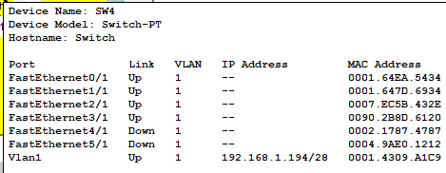
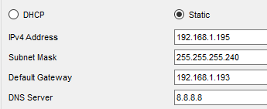
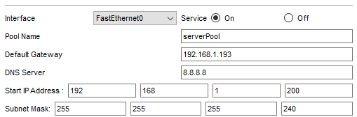
Part 7
구간별 토폴로지
Site 3
R5
SW4
DHCP_3

Slide 33
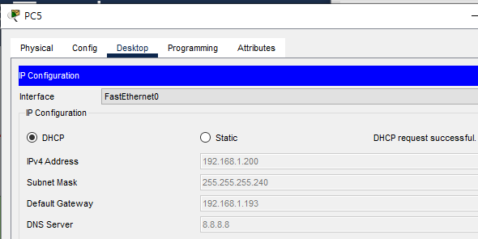
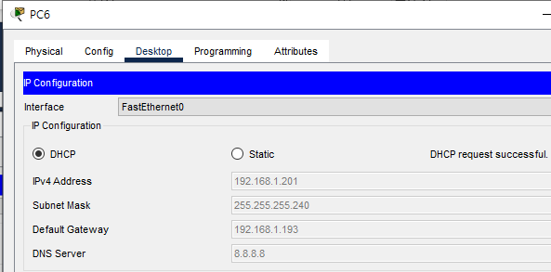
Part 7
구간별 토폴로지
Site 3

Slide 34
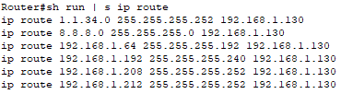



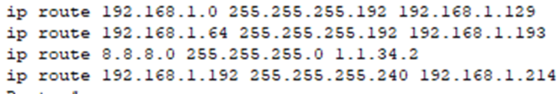
Part 8
라우터 간 연결
IP route 설정
R1
R4
R2
R5
R3

Slide 35
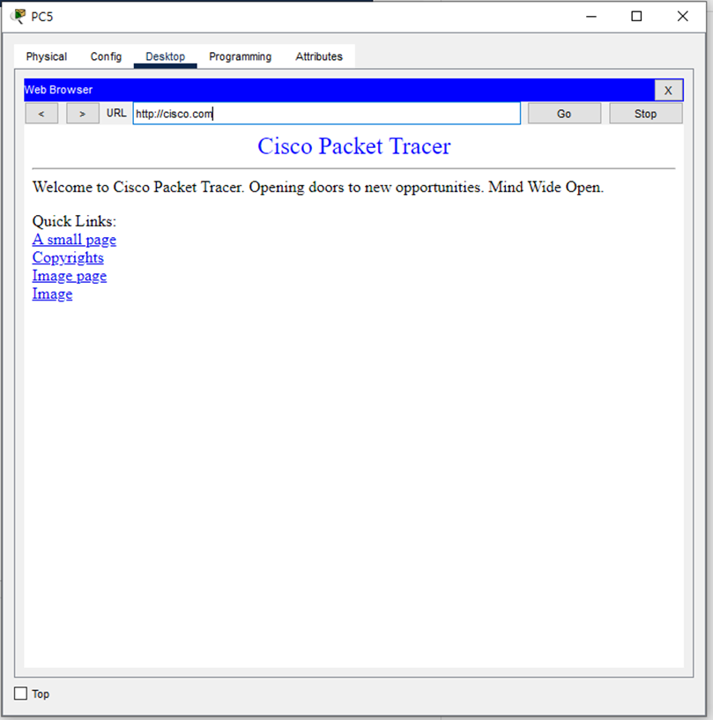
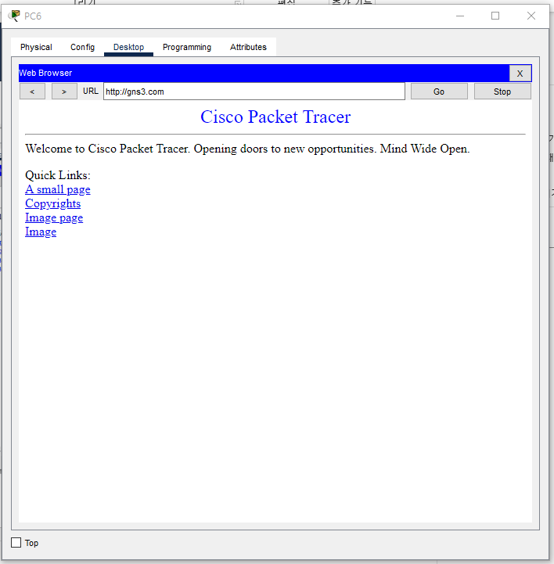
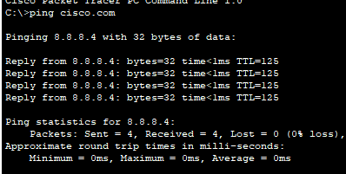
Part 9
Network Test

